Slide 1
Análisis de imágenes con Apache NiFi y Spark
Felix Albani
@FelixAlbani

Slide 2
Agenda
Introduccion y alcances de la presentacion
Productos y librerias utilizados
Breve introduccion a los productos y librerias utilzados
Diagrama de arquitectura
Demostracion de la aplicacion
Casos de uso de esta tecnologia
Preguntas y Respuestas

Slide 3
Introduccion y alcance de la presentacion
Aplicacion practica que utiliza Nifi, Spark y Hadoop para analisis de imagenes
Estos productos se utilizan actualmente a nivel empresarial para resolver principalmente tres grandes problemas:
- Como guardar grandes volumenes de datos?
- Como procesar grandes volumenes de datos?
- Como mover grandes volumenes de datos?
y al mismo tiempo lo hacemos economicamente factible
Dentro del alcance de la presentacion
Describir brevemente cada una de las tecnologias usadas
Mostrar estas tecnologias y su utilizacion mediante un ejemplo practico

Slide 4
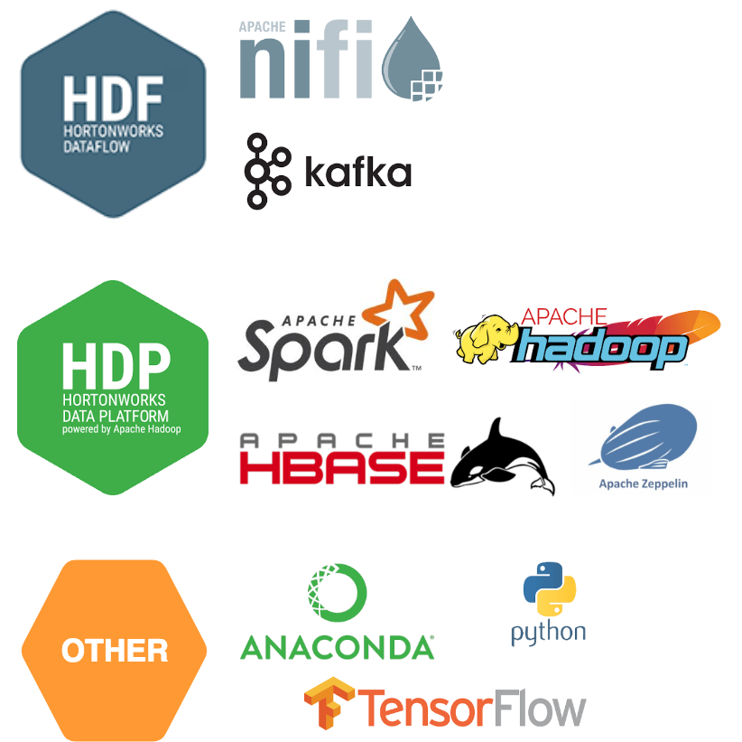
Productos y Librerias Utilizados

Slide 5
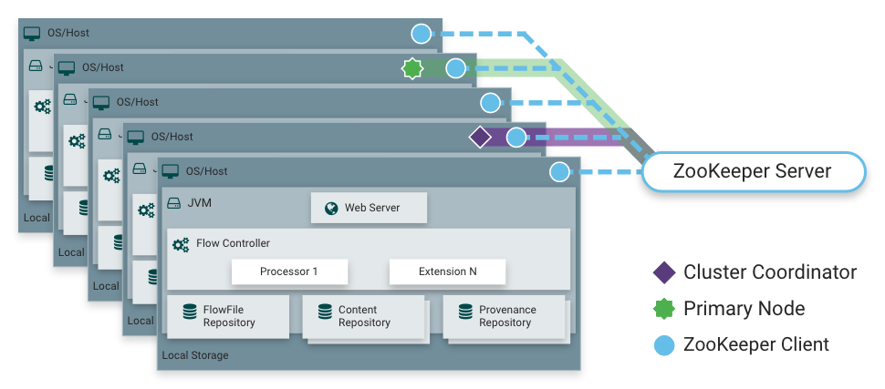
Automatizar flujos de datos entre sistemas
Previamente desarrollado por NSA
Basado en flow-based programming model
Interfaz web de administracion
Posee muchos procesadores distintos y es extensible
Es posible configurar en modo cluster y standalone

Slide 6
Plataforma distribuida de mensajeria
Tiempo real (real-time)
Escalable
Baja latencia (low latency)
Tolerancia a fallas
Desarrollado originalmente por Linkedin
Modelo Producer/Consumer

Slide 7
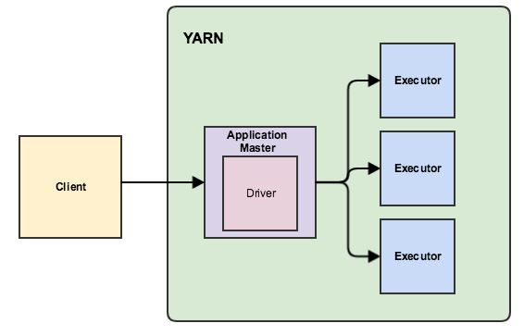
Apache Spark es un motor de ejecucion en paralelo
Altamente escalable
Creado en la Universidad de Berkeley, California
Permite realizar computo distribuido
Procesamiento de datos en memoria
De uso general
Posee API’s para scala, python, java y R
Es possible correr spark sobre YARN, Mesos y Standalone

Slide 8
Base de datos no relacional ( NoSQL )
Corre sobre HDFS
Basada en “Google BigTable”
Muy eficiente para lookup directo key/value
No require un esquema de tipos de datos o tablas predefinidos, pudiendo agregarse más datos o datos diferentes en el transcurso del ciclo de vida de la aplicación sin tener que cambiar los sistemas ya corriendo en éstas tablas
Interfaz RESTful incluida
Altamente escalable

Slide 9

Aplicacion Web que permite:
Creacion de notebooks que contienen parrafos
Analisis de datos interactivo
Los notebooks se pueden compartir con otros usuarios
Amplia variedad de herramientas de visualizacion de los resultados
Amplia gama de Interpreters
Permite utilizar spark, scala, python R y mas

Slide 10
YOLO v3
YOLO = You only look once
Uno de los mas rapidos algoritmos de deteccion de objetos
Pude usarse con imagenes y videos
Aplica una unica red neuronal a la imagen. La red divide la imagen en regiones y predice los objetos y probabilidades dentro de cada region.

Slide 11
Biblioteca de codigo abierto utilizada para crear redes neuronales
Puede correr sobre TensorFlow, CNTK, o Theano
Keras se desarrolló inicialmente como parte del esfuerzo de investigación del proyecto ONEIROS (Open-ended Neuro-Electronic Intelligent Robot Operating System)
Facil de instalar y usar con python - pip install tensorflow

Slide 12
Biblioteca de codigo abierto utilizada para machine learning
Creada originalmente por el equipo Google Brain
Multiplataforma
Ampliamente usado
Buena documentacion
Soporta diferentes CPU – GPU
Actualizaciones frecuentes
Facil de instalar y usar con python - pip install tensorflow

Slide 13
Diagrama de arquitectura

Slide 14
Automatizar flujos de datos entre sistemas
Previamente desarrollado por NSA
Basado en flow-based programming model
Interfaz web de administracion
Posee muchos procesadores distintos y es extensible
Es posible configurar en modo cluster y standalone

Slide 15
Plataforma distribuida de mensajeria
Tiempo real (real-time)
Escalable
Baja latencia (low latency)
Tolerancia a fallas
Desarrollado originalmente por Linkedin
Modelo Producer/Consumer

Slide 16
Apache Spark es un motor de ejecucion en paralelo
Altamente escalable
Creado en la Universidad de Berkeley, California
Permite realizar computo distribuido
Procesamiento de datos en memoria
De uso general
Posee API’s para scala, python, java y R
Es possible correr spark sobre YARN, Mesos y Standalone

Slide 17
Base de datos no relacional ( NoSQL )
Corre sobre HDFS
Basada en “Google BigTable”
Muy eficiente para lookup directo key/value
No require un esquema de tipos de datos o tablas predefinidos, pudiendo agregarse más datos o datos diferentes en el transcurso del ciclo de vida de la aplicación sin tener que cambiar los sistemas ya corriendo en éstas tablas
Interfaz RESTful incluida
Altamente escalable

Slide 18
Aplicacion Web que permite:
Creacion de notebooks que contienen parrafos
Analisis de datos interactivo
Los notebooks se pueden compartir con otros usuarios
Amplia variedad de herramientas de visualizacion de los resultados
Amplia gama de Interpreters
Permite utilizar spark, scala, python R y mas

Slide 19
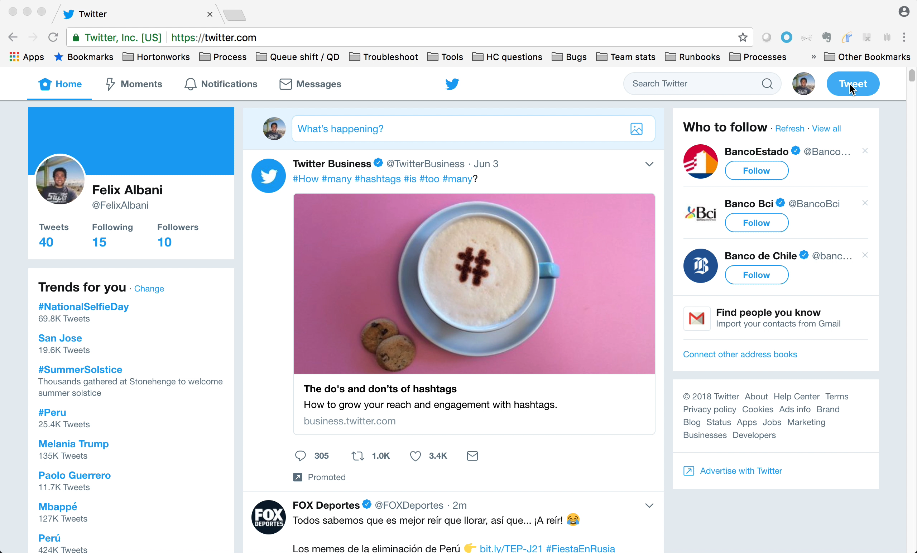
DEMO
Tweet con imagen
#futureofdatasantiago
Perfil debe ser publico
No re-tweet
No enviar imagenes ofensivas ni con escenas de desnudos

Slide 20
Casos de usos
Salud
Seguridad
Transporte
Agricultura
Banca
Entretenimiento

Slide 21
Preguntas y Respuestas

Slide 22
Gracias!

